Slide 1

Конкурсное испытание «Интернет-ресурс»
Волкова Алла Александровна,
зам. директора , учитель физики и информатики
МБОУ гимназии № 12 города Липецка

Slide 2
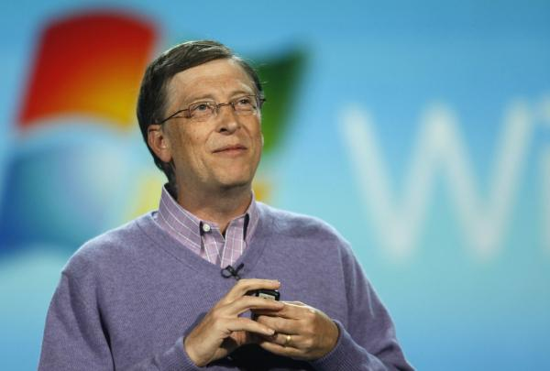
Самый надежный способ выделить свою компанию среди конкурентов, оторваться от толпы преследователей — это хорошо организовать работу с информацией.
Билл Гейтс

Slide 3
УЧИТЕЛЬ - ЛИДЕР Разговор с министром (25 баллов)
УЧИТЕЛЬ - МАСТЕР
Мастер-класс (100 баллов) | Классный час (50 баллов) |  | Образовательный проект (50 баллов)
УЧИТЕЛЬ - ПРОФИ
Методический семинар (50 баллов) |  | Урок (100 баллов)
ЗАОЧНЫЙ ТУР «МЕТОДИЧЕСКОЕ ПОРТФОЛИО»
Интернет-ресурс (35 баллов) |  | Эссе «Я – учитель» (21 балл)

Slide 4
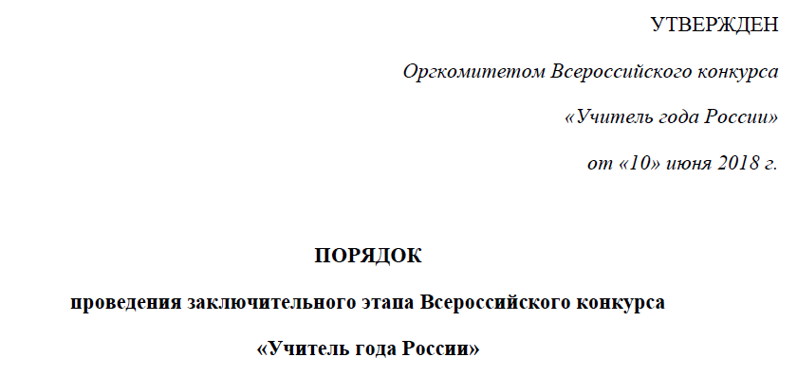
3.2.1. Конкурсное испытание «Интернет–ресурс»
Цель: демонстрация использования информационно-коммуникационных технологий как ресурса повышения качества профессиональной деятельности педагога
Формат конкурсного испытания: представление Интернет-ресурса (личный сайт, страница, блог, в том числе и на странице социальной сети, страница на сайте образовательной организации), на котором можно познакомиться с участником конкурса и публикуемыми им материалами.
Критерии оценки конкурсного задания: информационная насыщенность, безопасность и комфортность виртуальной образовательной среды, использование инструментария социальной сети для обратной связи, актуальность информации, оригинальность и адекватность дизайна.
Все критерии являются равнозначными и оценивается в семь баллов. Максимальный общий балл – 35.

Slide 5
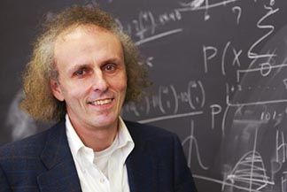
Интернет — крупнейшая в мире библиотека, только все книги разбросаны по полу.
Джон Аллен Паулос

Slide 6


Критерий 1. Информационная насыщенность
Одной технологии недостаточно. Только технология в союзе с гуманитарными науками дает результат, который заставляет наши сердца петь
С. Джобс

Slide 7
1.1. использованы разнообразные форматы представления информации о своей профессиональной деятельности (текст, изображения, аудио, видео и др.)
1.2. корректно размещены ссылки на внешние источники информации, указывается авторство
1.3. размещены материалы открытых уроков и других мероприятий, в которых конкурсант принял участие (фото и видео материалы, краткие тезисы, презентации и т.д.)
1.4. размещены ссылки на проведенные вебинары, которые могут быть полезны посетителям
1.5. размещены разработки своих уроков, внеклассных мероприятий и иные материалы
1.6. размещены материалы, адресованные разным категориям пользователей сайта
1.7. размещены материалы, отражающие достижения конкурсанта или его обучающихся

Slide 8
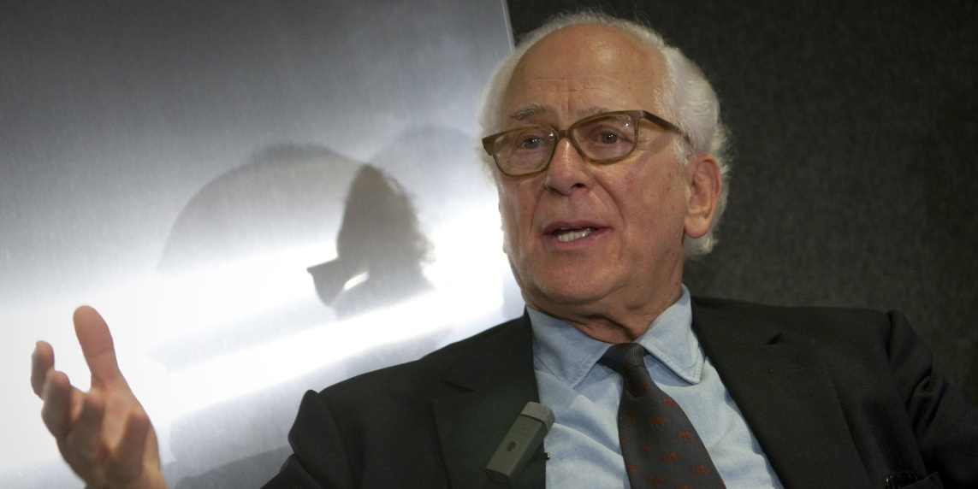
Критерий 2. Безопасность и комфортность
виртуальной образовательной среды
Безопасность – это условие, благодаря которому становится возможным все остальное
Эдмон Ротшильд

Slide 9
2.1. используется понятное для посетителя меню, рубрикация материалов, навигация по ресурсу, которая обеспечивает быстрый поиск нужной информации (карта сайта, навигатор)
2.2. имеются инструкции и пояснения для пользователей (подсказки, помощь)
2.3. обеспечена защищённость пользователей, отсутствует реклама и отвлекающие окна
2.4. учтены требования здоровьесбережения, включая размер шрифта, сочетание цветов, фонов и т.д.
2.5. обеспечены условия использования ресурса лицами с ограниченными возможностями здоровья и особыми потребностями
2.6. размещены материалы небольшого объема (до 100 Мб), учитывается средняя скорость интернета при загрузке материала
2.7. используются общепринятые форматы размещаемой информации, соблюдается стилевое единство в оформлении размещаемых материалов

Slide 10
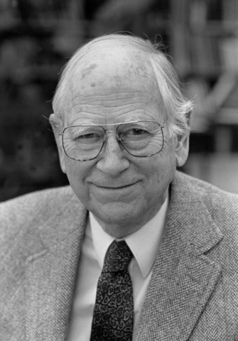
Критерий 3. Эффективность обратной связи
Свобода выражения означает не только то, что вы имеете право быть услышанным, кроме того, вы имеете право слышать, что говорят другие
Роберт Даль

Slide 11
3.1. регулярно осуществляется обратная связь, конкурсант отвечает на вопросы посетителей своего интернет-ресурса в форумах в течение недели
3.2. используются формы обратной связи
3.3. даны ссылки на связанные с содержанием сайта группы в социальных сетях
3.4. размещены контактные данные конкурсанта
3.5. сайт позволяет выстраивать и поддерживать отношения с обучающимися
3.6. сайт позволяет выстраивать и поддерживать отношения с коллегами
3.7. сайт позволяет выстраивать и поддерживать конструктивные отношения с родителями обучающихся

Slide 12

Критерий 4. Актуальность информации
Информация актуальна, если она важна, существенна для настоящего времени. Только своевременно полученная информация может принести пользу. Информация неактуальна, если она является устаревшей или преждевременной.
Учебник информатики для 8 класса. Босова Л.Л.

Slide 13
4.1. регулярное обновление информации профессионального содержания, в том числе, нормативно-правовой базы
4.2. размещена новостная лента
4.3. обеспечена связь размещаемой информации с текущими событиями своей образовательной организации, региона, Российской Федерации
4.4. размещены ссылки на профессиональные сообщества в социальных сетях и профессиональные блоги
4.5. размещены ссылки (материалы) интернет-конференций
4.6. размещены рекомендуемые коллегам интернет-сервисы полезные для их профессиональной деятельности
4.7. размещена информация о творческих конкурсах, викторинах и других видах работ

Slide 14
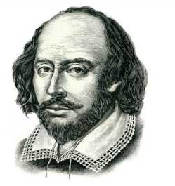
Критерий 5. Оригинальность и адекватность дизайна
Внешняя красота еще драгоценнее, когда прикрывает внутреннюю. Книга, золотые застежки которой замыкают золотое содержание, приобретает особенное уважение.
У. Шекспир

Slide 15
5.1. для представления материалов используется инфографика
5.2. корректность обработки графики
5.3. для привлечения внимания посетителей использованы гармоничные цветовые решения
5.4. использован индивидуальный стиль для оформления интернет-ресурса
5.5. учтено эмоциональное воздействие размещаемых материалов на посетителя
5.6. продуманы смысловые детали сайта, расставлены акценты (выделение цветом, курсив и т.д.)
5.7. присутствует логика расположения материалов

Slide 16
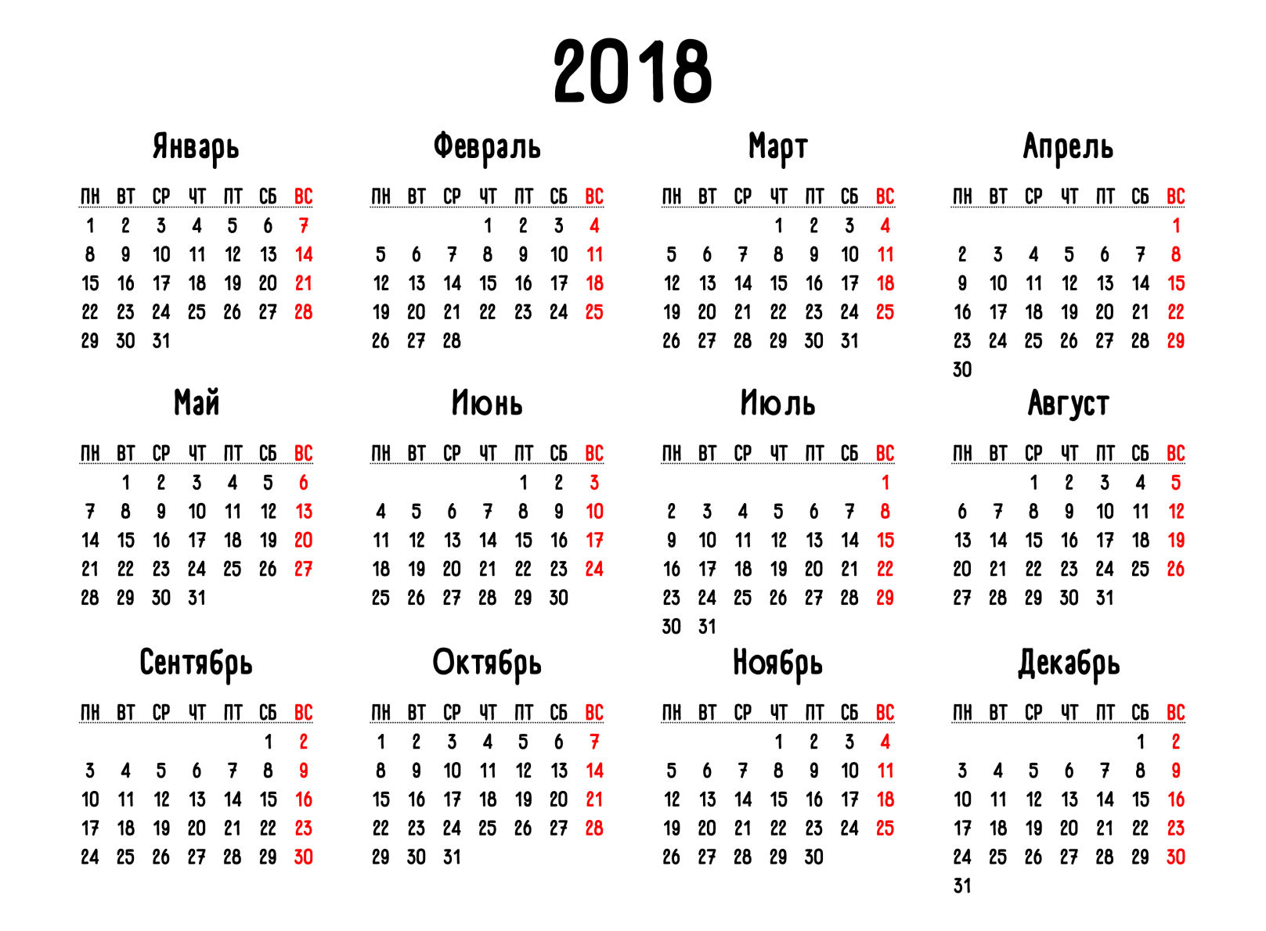


Slide 17
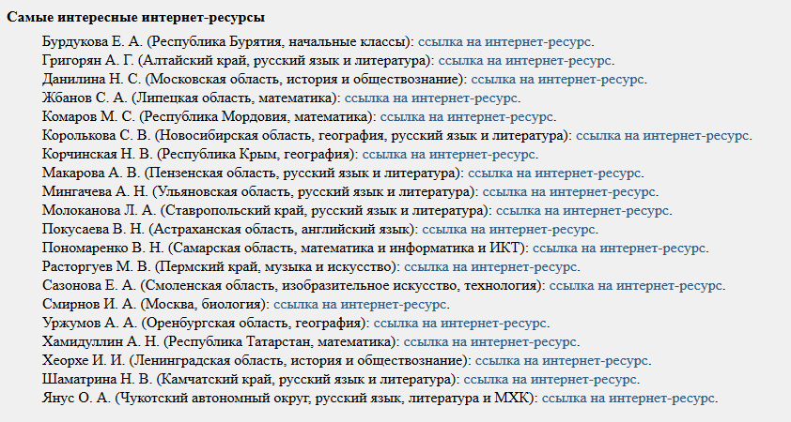
2017 год

Slide 18
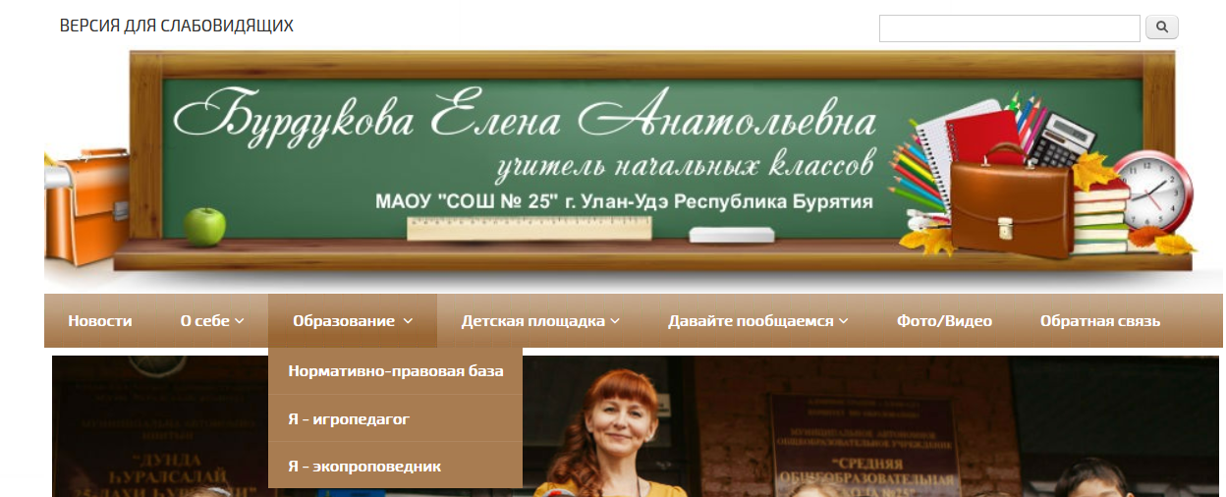
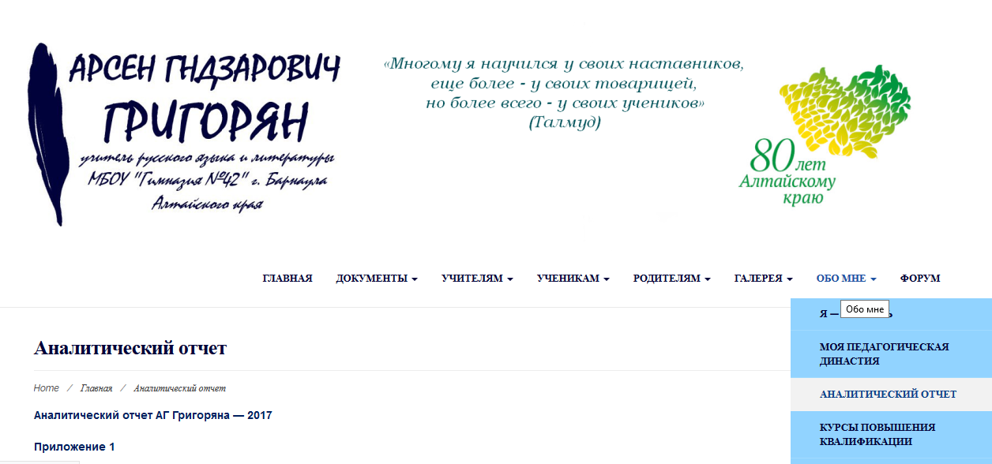
Интересная рубрикация
Подробная информация о конкурсанте

Slide 19
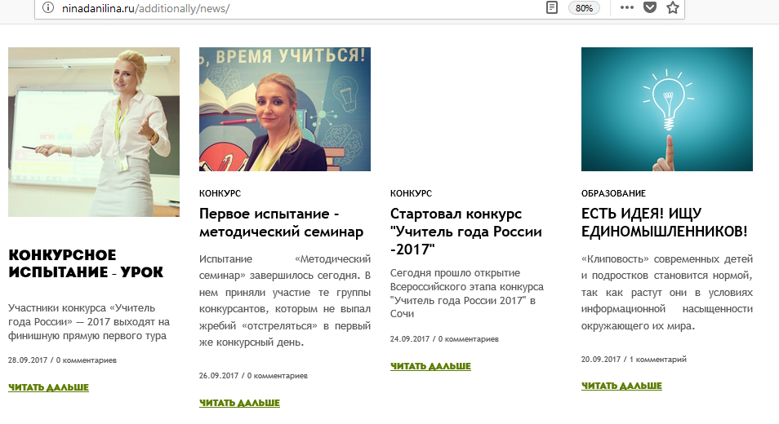

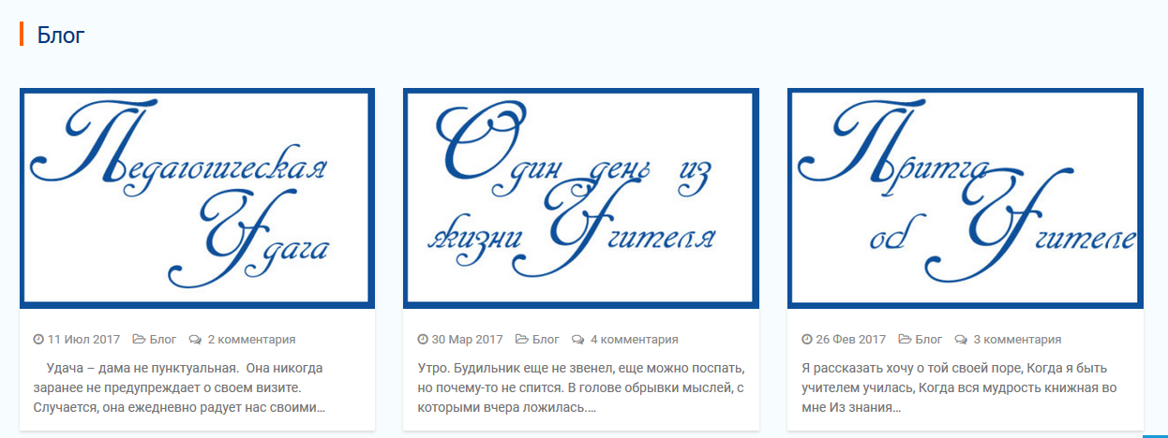
Актуальная новостная лента
Профессиональный блог

Slide 20
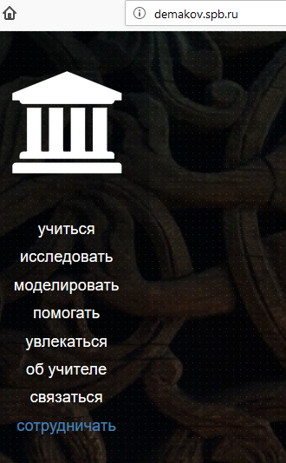
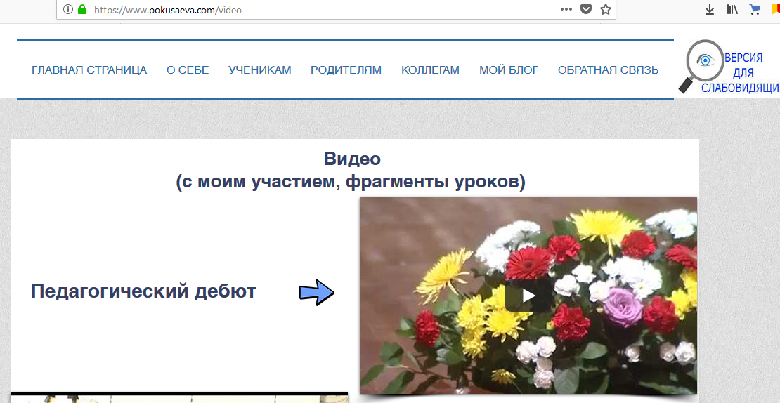
Оригинальность в подаче информации
Размещение видеоматериалов

Slide 21
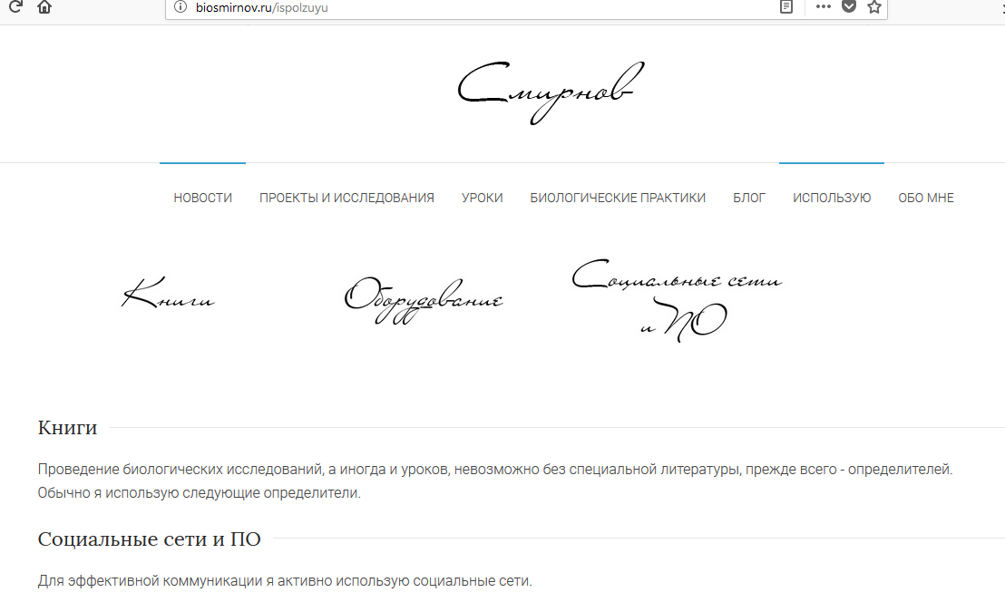
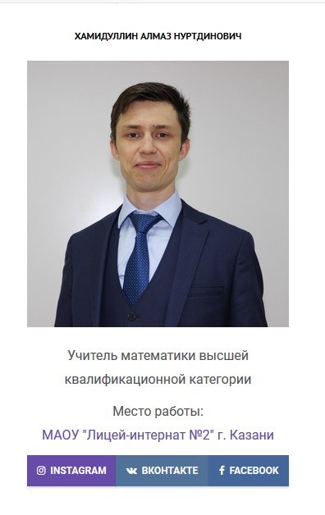
Материалы, используемые конкурсантом
Ссылки на аккаунты в социальных сетях

Slide 22
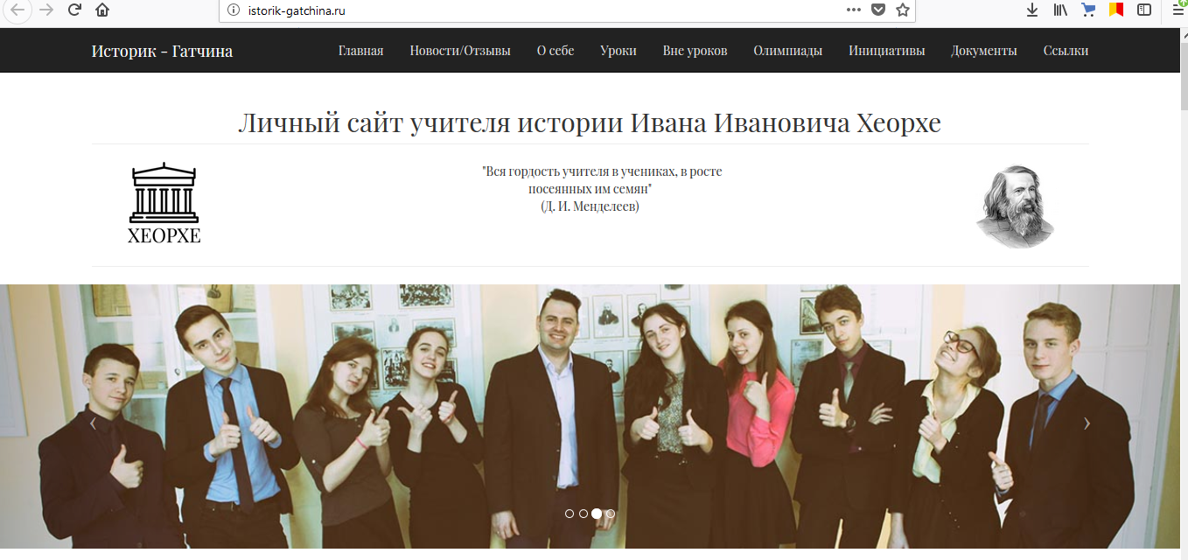
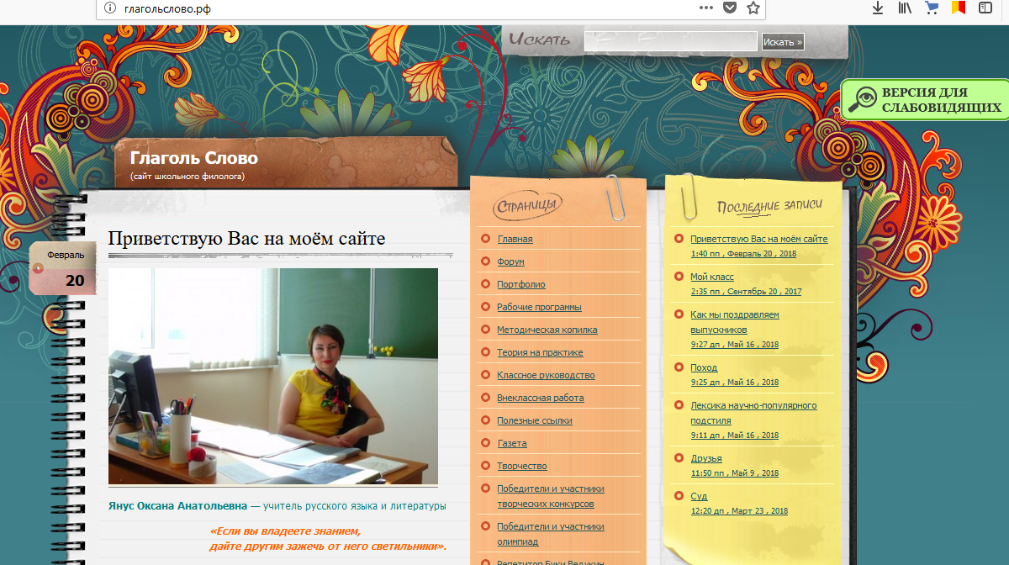
Используемые цветовые решения
Оригинальность дизайна

Slide 23
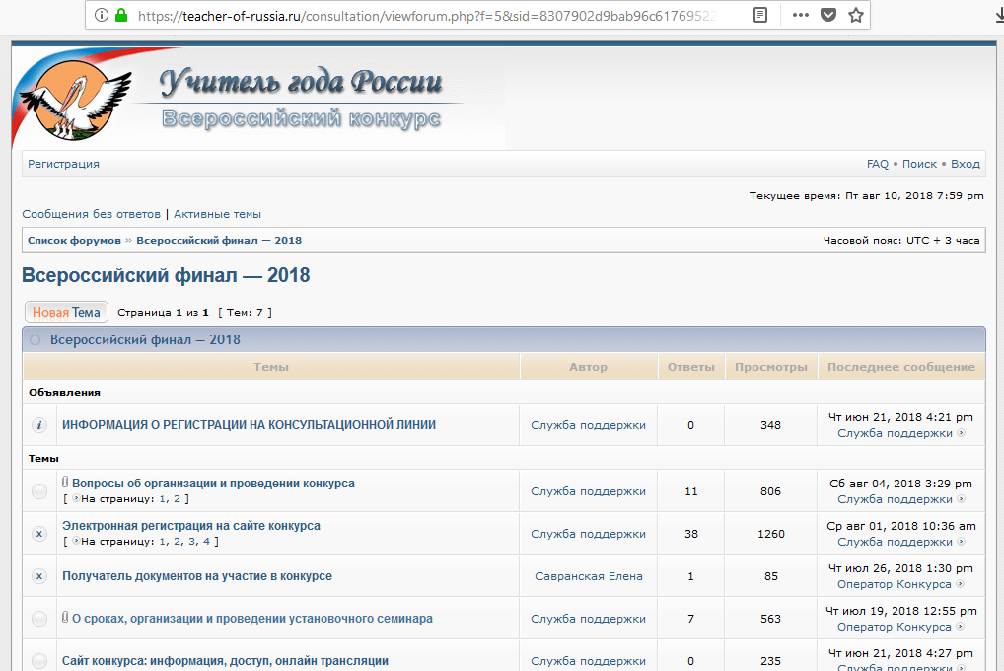

Slide 24
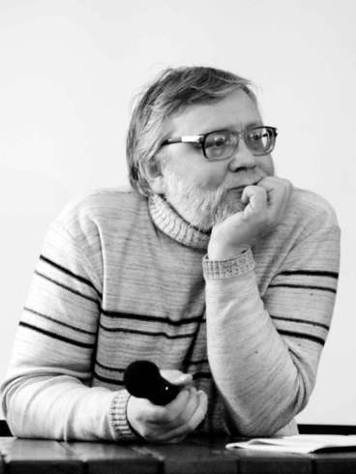
Интернет — это память, которая не умеет забывать.
Владимир Губайловский

